Slide 1
KHỞI ĐỘNG

Slide 2
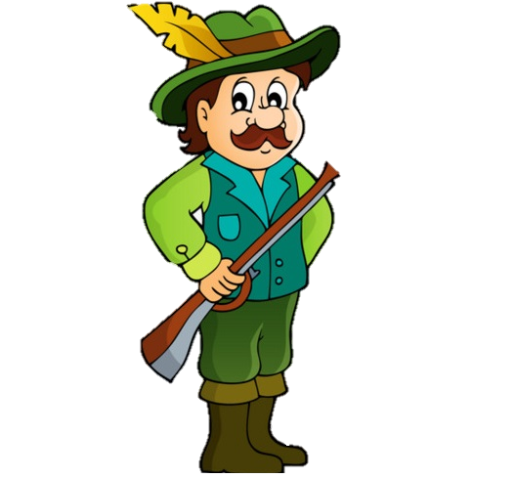
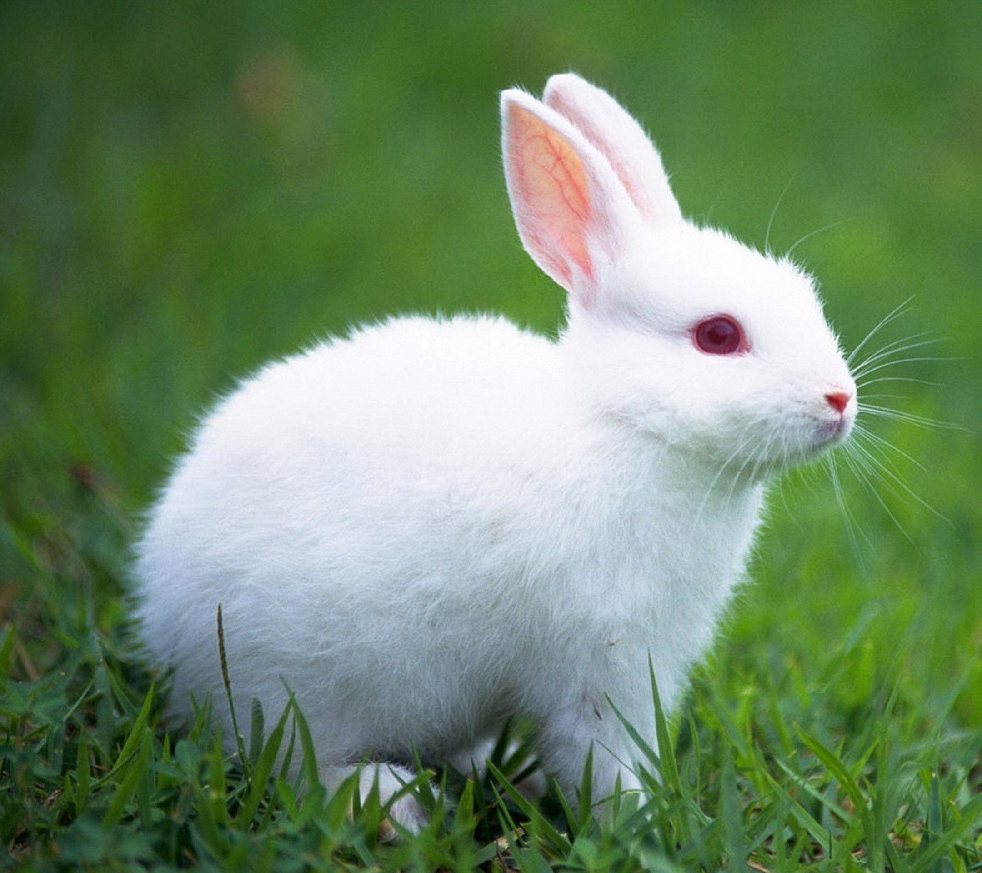
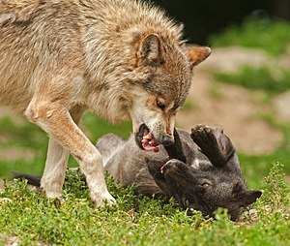
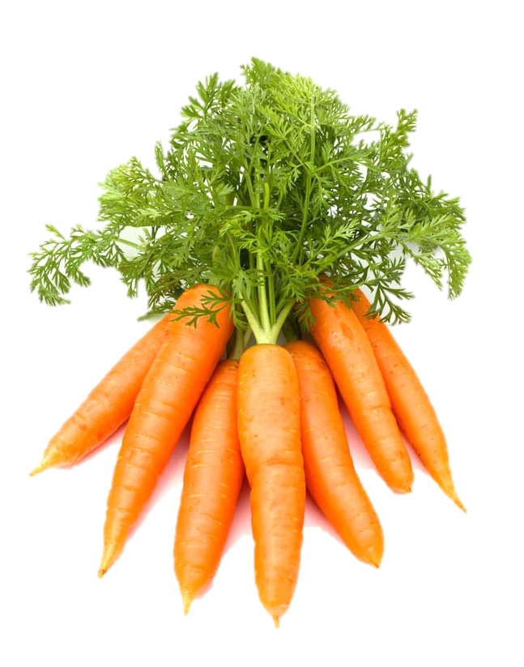
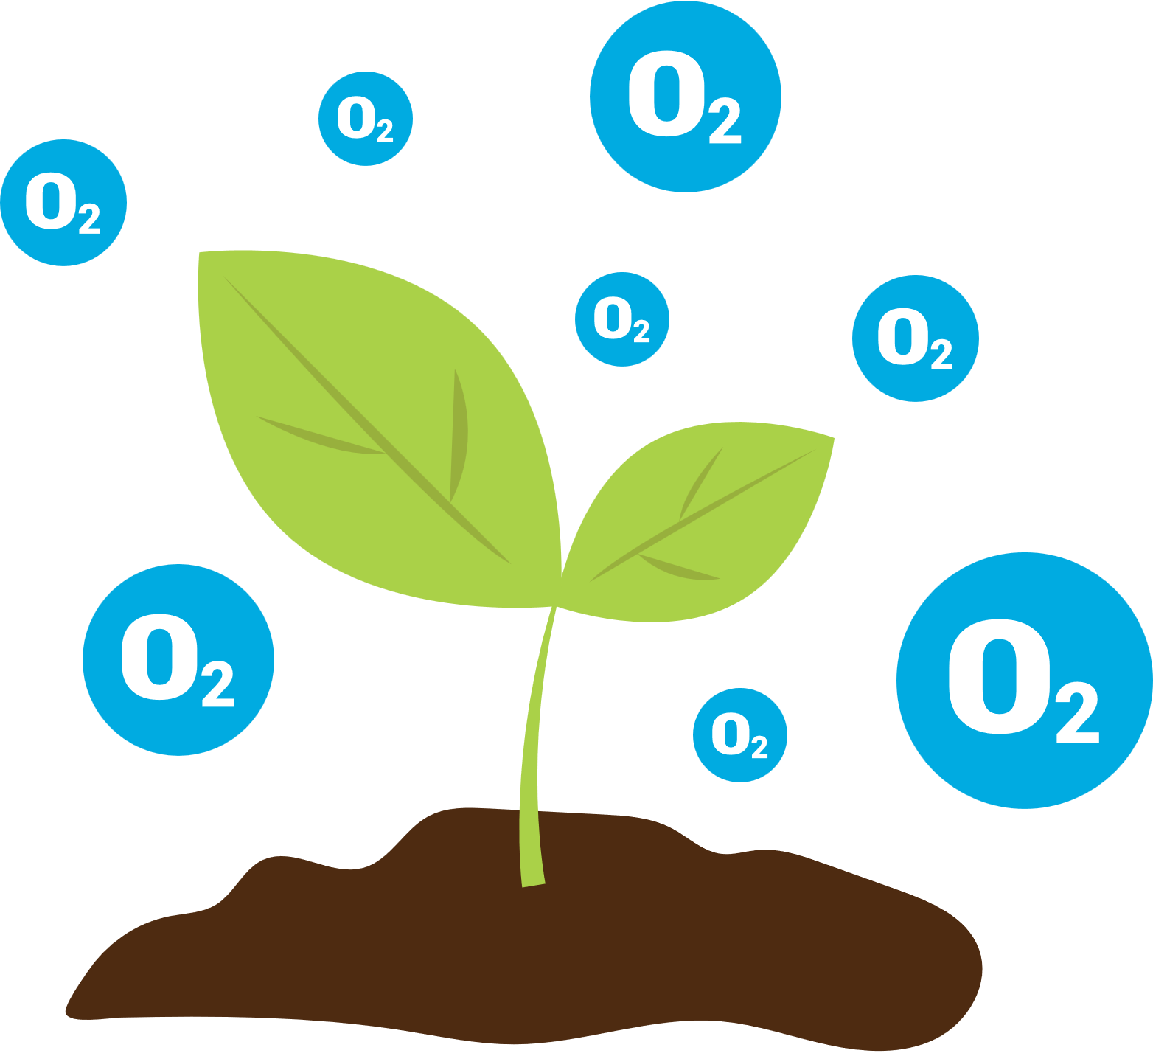
Con người
Nhiệt độ
Động vật ăn thịt
Ánh sáng
Thức ăn
Không khí
Có những yếu tố nào ảnh hưởng đến sự tồn tại và phát triển của Thỏ?
Notes:
Thức ăn chính của thỏ là lá ngô, su hào, bắp cải...đó là những thức ăn thô cho thỏ, lá cây đậu, lạc, xoan, sung, mít, lá đu đủ, lá chuối, đậu lạc, cỏ ghi-nê, chè đại, cỏ voi... nên cho thỏ ăn thức ăn đa dạng.

Slide 3
CHỦ ĐỀ 8: SINH THÁI BÀI 38: MÔI TRƯỜNG VÀ CÁC NHÂN TỐ SINH THÁI

Slide 4
NỘI DUNG BÀI HỌC
MÔI TRƯỜNG SỐNG CỦA SINH VẬT
01
02
CÁC NHÂN TỐ SINH THÁI
03
GIỚI HẠN SINH THÁI

Slide 5
I
MÔI TRƯỜNG SỐNG CỦA SINH VẬT

Slide 6
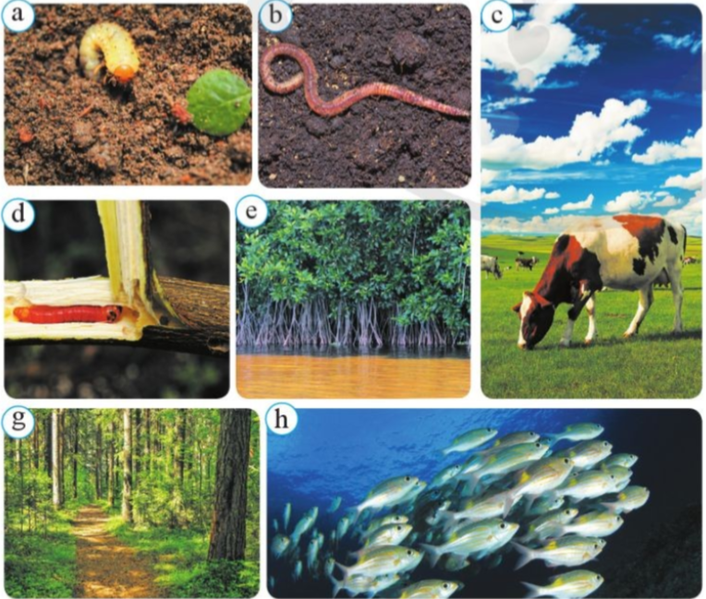
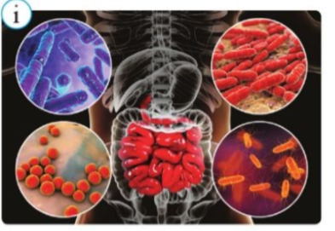
Hình 38.1. Một số sinh vật và môi trường sống của chúng

Slide 7
Phiếu học tập số 1
Quan sát hình 38.1 SGK và cho biết nơi sống của các sinh vật có trong hình? Từ đó rút ra môi trường sống của sinh vật là gì?
01
Kể tên các loại môi trường sống của sinh vật và ít nhất 5 loài sinh vật sống trong mỗi loại môi trường tương ứng vào trong bảng sau?
02
Môi trường sống
sinh vật

Slide 8
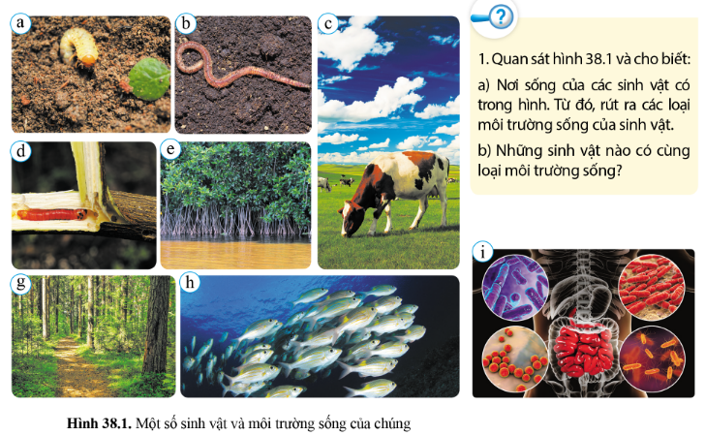
a) Nơi sống của các sinh vật có trong hình:
- Con sùng: Trong lòng đất
- Con giun: Trong lòng đất
- Con bò: Trên mặt đất.
- Con sâu: Trong thân cây
- Cây đước: Đầm lầy, đất bùn ở vùng nước mặn, nước lợ.
- Cây gỗ, cỏ,…: Trên mặt đất.
- Cá: Trong nước.
- Vi khuẩn đường ruột: Trong ruột của người.

Slide 9
Môi trường sống | Sinh vật
Trâu, bò, gà, mèo, rắn, hổ, ngựa, gấu, châu chấu, cây bàng, cây mai, cây đào, cây táo,…
Môi trường trên cạn
Cá mè, cá chép, bạch tuộc, mực, tôm, cá voi, san hô, cây rong đuôi chó, cây sen, cây súng…
Môi trường dưới nước
Giun đất, sùng đất, chuột chù, sên ma, chuột chũi, vi khuẩn…
Môi trường trong đất
Giun đũa, giun kim, sán dây, sán lá gan, rận, chấy, ve bò, bọ chét…
Môi trường sinh vật

Slide 10
I. MÔI TRƯỜNG SỐNG CỦA SINH VẬT
- Môi trường sống của sinh vật là nơi sinh sống của sinh vật, bao gồm tất cả những gì bao quanh chúng, có tác động trực tiếp hoặc gián tiếp tới các hoạt động sống của sinh vật.
- Có 4 loại môi trường chủ yếu:
+ Môi trường trên cạn.
+ Môi trường dưới nước.
+ Môi trường trong đất.
+ Môi trường sinh vật.

Slide 11
II
CÁC NHÂN TỐ SINH THÁI CỦA MÔI TRƯỜNG

Slide 12
Phiếu học tập số 2
Quan sát hình 38.2 và cho biết:
a. Có những nhân tố nào của môi trường tác động đến sự sinh trưởng và phát triển của cây ? Từ đó rút ra nhân tố sinh thái là gì?
b. Trong các nhân tố đó, những nhân tố nào là nhân tố vô sinh, những nhân tố nào là nhân tố hữu sinh?
01
02
Phân biệt nhóm nhân tố sinh thái vô sinh và nhóm nhân tố sinh thái hữu sinh? Cho ví dụ?
Quan sát hình 38.3, cho biết:
a. Gấu có đặc điểm gì thích nghi với nhiệt độ giá lạnh ở vùng Bắc cực?
b. Xương rồng có đặc điểm gì thích nghi với điều kiện khô hạn ở sa mạc?
03

Slide 13
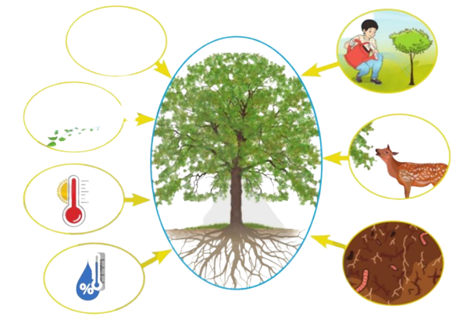
Hình 38.2. Một số nhân tố sinh thái tác động lên đời sống của cây xanh
Ánh sáng
Con người
Nhân tố
vô
sinh
Nhân tố
hữu
sinh
Gió
Động vật
Nhiệt độ
Vi sinh vật
Độ ẩm

Slide 14
Nhóm nhân tố sinh thái vô sinh | Nhóm nhân tố sinh thái hữu sinh
- Là những nhân tố vật lí, hóa học của môi trường; các nhân tố này tác động đến đặc điểm hình thái, chức năng sinh lí và tập tính của sinh vật.
- Là các nhân tố sống tác động đến sinh vật; các nhân tố này tạo nên mối quan hệ giữa các SVtrong môi trường (quan hệ hỗ trợ, cạnh tranh hoặc đối địch).
- Ví dụ: Ánh sáng, nhiệt độ, độ ẩm, không khí,… là các nhân tố vô sinh tác động đến cây xanh.
- Ví dụ: Cùng sống trên một cánh đồng lúa, cỏ dại cạnh tranh chất dinh dưỡng với lúa nên khi cỏ dại phát triển thì năng suất lúa giảm.

Slide 15
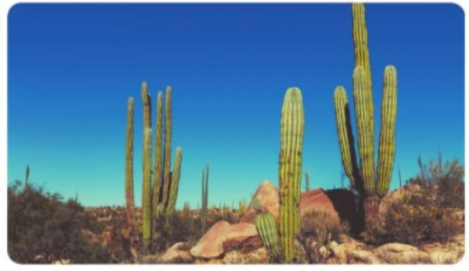
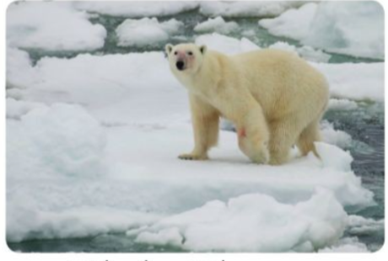
Gấu ở vùng Bắc cực có đặc điểm thích nghi với nhiệt độ giá lạnh: lông dày và dài, lớp mỡ dày; có tập tính ngủ đông và hoạt động trong mùa hạ vào ban ngày
Xương rồng ở sa mạc có đặc điểm thích nghi với điều kiện khô hạn: lá biến thành gai để hạn chế thoát hơi nước. Thân mọng nước giúp dự trữ nước, thân thường xẻ rãnh dọc từ đỉnh thân tới gốc để tạo thành dòng chảy hướng dòng nước mưa hoặc sương xuống gốc, rễ nông và lan rộng để lấy được nhiều nước mưa hoặc sương.

Slide 16
Vậy con người thuộc nhóm nhân tố sinh thái nào?
- Trong các nhân tố sinh thái hữu sinh, con người là nhân tố sinh thái đặc biệt vì con người có trí tuệ, tác động có chủ đích, làm thay đổi các nhân tố khác của môi trường, từ đó ảnh hưởng đến sinh vật và tác động đến chính con người.

Slide 17
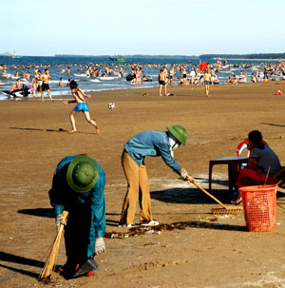
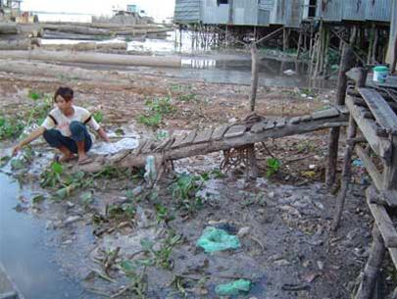
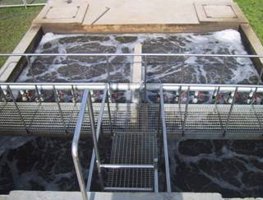
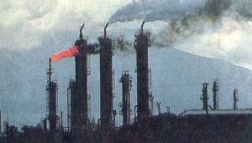
Một số hình ảnh về sự tác động của con người đến môi trường.
Tác động tích cực
Tác động tiêu cực
Dọn vệ sinh môi trường
Vứt rác xuống sông
Khí thải từ nhà máy
Xử lí nước thải

Slide 18
II. CÁC NHÂN TỐ SINH THÁI CỦA MÔI TRƯỜNG
- Nhân tố sinh thái là các nhân tố của môi trường có tác động tới SV
- Có 2 nhóm nhân tố sinh thái:
+ Nhóm nhân tố vô sinh: ánh sáng, nhiệt độ, độ ẩm, gió, … các nhân tố này tác động đến hình thái, sinh lí, tập tính của sinh vật. Sinh vật mang nhiều đặc điểm thích nghi với các điều kiện sinh thái khác nhau của môi trường.
+ Nhóm nhân tố hữu sinh: sinh vật khác và con người. Các nhân tố này tác động đến sinh vật tạo ra mối quan hệ giữa các sinh vật trong môi trường (hỗ trợ, cạnh tranh, đối địch).

Slide 19
III
GIỚI HẠN SINH THÁI

Slide 20
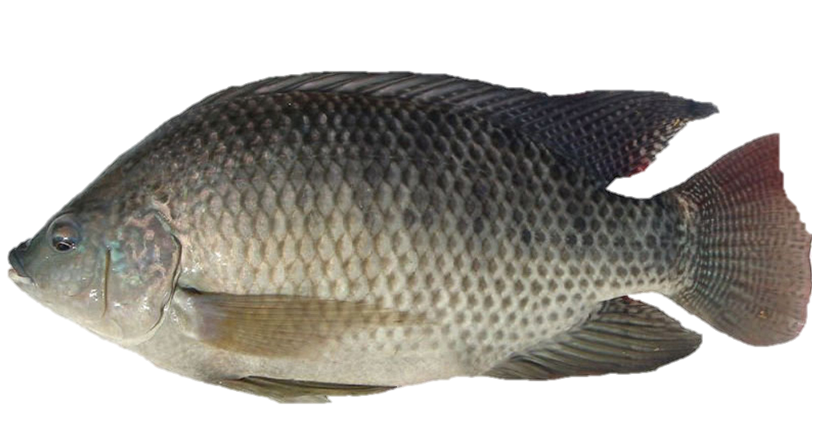
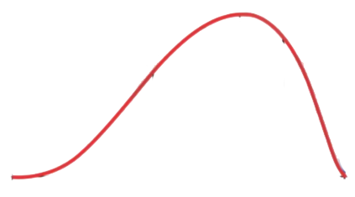
Hình 38.4. Giới hạn chịu đựng về nhiệt độ của cá rô phi ở Việt Nam
Thảo luận cặp đôi
Quan sát hình 38.4 và cho biết cá rô phi ở VN có thể:
+ Tồn tại được ở khoảng nhiệt độ nào ?
+ Sinh trưởng và phát triển thuận lợi ở khoảng nhiệt độ nào?
+ Nhiệt độ nào cá rô phi sinh trưởng và phát triển thuận lợi nhất ?
Mức độ sinh trưởng phát triển
Khoảng thuận lợi
Nhiệt độ (⁰C)
20⁰C
30⁰C
35⁰C
Điểm cực thuận
Giới hạn chịu đựng
Điểm gây chết
(5,6⁰C)
Điểm gây chết
(42⁰C)

Slide 21
* BT: Cá chép ở Việt Nam chết ở nhiệt
độ dưới 2ºC và trên 44ºC, phát triển
thuận lợi nhất ở 28ºC. So sánh với cá
rô phi ở Việt Nam thì loài nào có giới
hạn sinh thái về nhiệt độ rộng hơn?
Loài nào có vùng phân bố rộng hơn?
30⁰C
Cá
rô
phi
Khoảng thuận lợi
Giới hạn dưới
Giới hạn trên
Giới hạn sinh thái về nhiệt độ của:
1. Cá rô phi là: 5ºC – 42ºC => 42 -5= 37 ⁰C
2. Chép là: 2ºC – 44ºC => 44 – 2 = 40 ⁰C
5⁰C
42⁰C
28⁰C
Khoảng thuận lợi
→ Vì vậy cá chép có giới hạn sinh
thái về nhiệt độ rộng hơn cá rô phi. Do đó, cá chép có vùng phân bố rộng hơn.
Cá
chép
Giới hạn dưới
Giới hạn trên
2⁰C
44⁰C

Slide 22
III. GIỚI HẠN SINH THÁI
- Giới hạn sinh thái là giới hạn chịu đựng của cơ thể sinh vật đối với 1 nhân tố sinh thái nhất định, ngoài giới hạn này sinh vật sẽ không tồn tại được
Ví dụ: giới hạn chịu đựng về nhiệt độ của cá rô phi ở VN từ 5,6⁰C đến 42⁰C
- Mỗi loài, cá thể đều có giới hạn sinh thái riêng đối với từng nhân tố sinh thái. Sinh vật có giới hạn sinh thái rộng thường phân bố rộng, dễ thích nghi.

Slide 23
LUYỆN TẬP

Slide 24
Câu 1. Chuột sống trong rừng mưa nhiệt đới có thể chịu ảnh hưởng của các nhân tố sinh thái sau: mức độ ngập nước, kiến, độ dốc của đất, nhiệt độ không khí, ánh sáng, độ ẩm không khí, rắn hổ mang, áp suất không khí, cây gỗ, gỗ mục, gió thổi, cây cỏ, thảm lá khô, sâu ăn lá cây, độ tơi xốp của đất, lượng mưa. Hãy chia các nhân tố sinh thái trên thành các nhóm nhân tố sinh thái ?

Slide 25
Câu 1:
- Nhóm nhân tố sinh thái vô sinh: Mức độ ngập nước, độ dốc của đất, nhiệt độ không khí, ánh sáng, độ ẩm không khí, áp suất không khí, gỗ mục, gió thổi, thảm lá khô, độ tơi xốp của đất, lượng mưa.
- Nhóm nhân tố sinh thái hữu sinh: Kiến, rắn hổ mang, cây gỗ, cây cỏ, sâu ăn lá cây

Slide 26
VẬN DỤNG

Slide 27
Câu 1. Cho biết ưu điểm của trồng cây trong nhà lưới hoặc nhà kính ?
Câu 2. Giải thích vì sao trong sản xuất nông nghiệp, cây trồng được gieo trồng đúng thời vụ thường đạt năng suất cao ?

Slide 28
Câu 1: Ưu điểm của trồng cây trong nhà lưới hoặc nhà kính:
– Trồng cây, trồng rau có ưu điểm đáng kể nhất đó chính là không bị tác động bởi những yếu tố thời tiết: mưa to, gió lớn, thì cây trồng sẽ không bị các trận gió, mưa lớn gây dập nát, đổ ngã, cung cấp lượng nước vừa phải cho cây trồng
– Hạn chế được côn trùng phá hoại. do đó hạn chế sử dụng thuốc bảo vệ thực vật
– Cung cấp đầy đủ lượng ánh sáng cho cây trồng, đảm bảo quá trình quang hợp diễn ra tốt

Slide 29
Câu 2: Trồng đúng thời vụ giúp cây trồng có điều kiện thuận lợi nhất để sinh trưởng, phát triển và từ đó cho năng suất tối đa so với tiềm năng của nó.
- Mặt khác, trồng đúng thời vụ còn giúp cho cây khoẻ, tạo cho nó có tính chống chịu tốt nhất với các đối tượng sâu bệnh hại trên đồng ruộng.

Slide 30
HƯỚNG DẪN VỀ NHÀ
Làm bài tập trong Sách bài tập
01
02
03
Ôn lại kiến thức đã học
Đọc và tìm hiểu trước
Bài 39: Quần thể sinh vật.

Slide 31
BÀI HỌC KẾT THÚC.
CẢM ƠN CÁC EM ĐÃ LẮNG NGHE

